Slide 1
CUADRO DE MANDOS APLICANDO POWER QUERY Y POWER PIVOT
PARA PRESENTACIÓN DE VENTAS
Una Introducción
Profesor: Framklin Dávila
LIMA 2025

Slide 2
CONTENIDO
Introducción
Objetivo
2. Power Query
Importación de datos
Transformación de datos
Carga de datos limpios
3. Power Pivot
Creación de relaciones
Medidas con DAX
Modelo de datos
4. Cuadro de Mando
Tabla dinámica
Gráficos dinámicos
Visualización final
5. Conclusión
Resumen
Motivación para profundizar
Preguntas finales

Slide 3
INTRODUCCIÓN
Objetivo: Construir cuadros de mando utilizando Power Query y Power Pivot en MS Excel
Logros:
Saber lo que es un Cuadro de Mando, Power Query y Power Pivot
Construir un Cuadro de Mando utilizando Power Query y Power Pivot en MS Excel
Valorar la disponibilidad de un Cuadro de Mando en la toma de decisiones

Slide 4
POWER QUERY
Power Query es una herramienta de Excel que permite concentrar datos importados desde diferentes fuente (archivos CSV, Api Rest, bases de datos, servicios web, etc.) . Facilita la preparación de la data base para su procesamiento y análisis con operaciones de limpieza y transformación.

Slide 5
POWER PIVOT
Power Pivot es una herramienta avanzada de análisis de datos disponible en Excel. Permite trabajar con grandes volúmenes de datos, construir relaciones entre tablas y realizar cálculos complejos usando el lenguaje DAX (Data Analysis Expressions). Es especialmente útil para crear modelos de datos robustos y eficientes dentro de Excel.
Sirve para
Análisis de grandes volúmenes de datos
Modelado de datos
Realizar cálculos u operaciones avanzadas con DAX
Creación de dashboards
Optimización del rendimiento

Slide 6
POWER PIVOT
Sirve para
Análisis de grandes volúmenes de datos
Modelado de datos
Realizar cálculos u operaciones avanzadas con DAX
Creación de dashboards
Optimización del rendimiento

Slide 7
CUADRO DE MANDO
Un cuadro de mando o dashboard es una herramienta visual que permite resumir, monitorear y analizar datos de manera clara e interactiva. Se utiliza para tomar decisiones informadas al proporcionar una visión general rápida y comprensible del desempeño, tendencias y métricas clave de un proyecto, empresa o área específica.

Slide 8
CUADRO DE MANDO
“Un cuadro de mando es una herramienta visual que muestra información clave de manera clara y concisa. Una representación de fácil compresión que ayuda a las organizaciones a tomar decisiones sobre información relevantes basada en datos”
Un buen dashboard es intuitivo, accesible y proporciona información accionable

Slide 9
CUADRO DE MANDO
Un cuadro de mando se apoya en tablas dinámicas, filtros y elementos visuales de representación de rápida y fácil comprensión y sirve principalmente para:
Monitorear rendimiento
Consolidar información:**
Comunicar resultados
Automatizar informes
Tomar decisiones rápidas

Slide 10
CASO PRÁCTICO
Empresa de venta de comida rápida
Datos de ventas en sus local y por aplicativos (Didi, Pedidos Ya y Rappi)
Los datos provienen de seis locales, lo cuales venden directamente en sus locales o por aplicativo

Slide 11
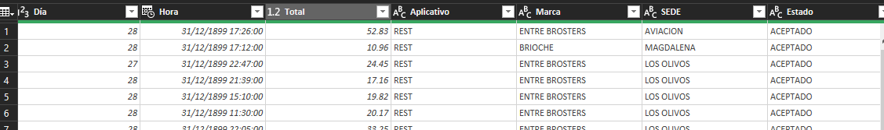
CASO PRÁCTICO
Limpieza y transformación, uso de Power Query
Asignar tarea

Slide 12
CASO PRÁCTICO
Se crea la tabla de hecho y categorías, se muestran dos categorías y se asignan las otras a los alumnos.

Slide 13
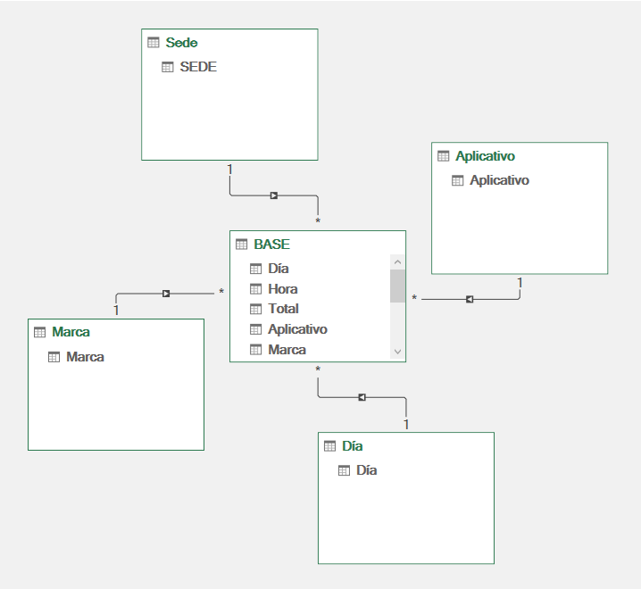
CASO PRÁCTICO
Modelado y construcción del sistema base para creación de tablas y gráficos, uso de Power Query para el modelado de datos (hechos y categorías), construcción de tablas dinámicas y segmentadores (filtros).

Slide 14
CASO PRÁCTICO
let Cal = List.Dates(DateTime.Date(List.Min(BASE[Fecha])),3, #duration(1, 0, 0, 0)) in Cal
= Table.AddColumn(#"Minuto insertado", "MA", each "/10/2024 ")
= Table.AddColumn(#"Personalizada agregada", "Fecha", each Number.ToText([Día])&[MA]&Number.ToText([Hora.1])&":"&Number.ToText([Minuto])&":00")
Asignar tarea

Slide 15
CASO PRÁCTICO
let
Origen = Excel.Workbook(File.Contents("D:\Descargas\match.xlsx"), null, true),
BASE_Sheet = Origen{[Item="BASE",Kind="Sheet"]}[Data],
#"Encabezados promovidos" = Table.PromoteHeaders(BASE_Sheet, [PromoteAllScalars=true]),
#"Tipo cambiado" = Table.TransformColumnTypes(#"Encabezados promovidos",{{"BOLFAC", type text}, {"Día", Int64.Type}, {"Hora", type datetime}, {"LOCAL", type text}, {"MarcaP", type text}, {"EstadoPrev", type text}, {"Total", type number}, {"Aplicativo", type text}, {"Canal de delivery", type text}, {"Caja", type text}, {"Forma de pago", type text}, {"Marca", type text}, {"SEDE", type text}, {"Estado", type text}, {"CANAL2", type text}, {"INDICE", type text}}),
#"Otras columnas quitadas" = Table.SelectColumns(#"Tipo cambiado",{"Día", "Hora", "Total", "Aplicativo", "Marca", "SEDE", "Estado"}),
#"Fecha insertada" = Table.AddColumn(#"Otras columnas quitadas", "Fecha", each DateTime.Date([Hora]), type date),
#"Columnas quitadas" = Table.RemoveColumns(#"Fecha insertada",{"Fecha"}),
#"Hora insertada" = Table.AddColumn(#"Columnas quitadas", "Hora.1", each Time.Hour([Hora]), Int64.Type),
#"Minuto insertado" = Table.AddColumn(#"Hora insertada", "Minuto", each Time.Minute([Hora]), Int64.Type),
#"Personalizada agregada" = Table.AddColumn(#"Minuto insertado", "MA", each "/10/2024 "),
#"Personalizada agregada1" = Table.AddColumn(#"Personalizada agregada", "Fecha", each Number.ToText([Día])&[MA]&Number.ToText([Hora.1])&":"&Number.ToText([Minuto])&":00"),
#"Tipo cambiado1" = Table.TransformColumnTypes(#"Personalizada agregada1",{{"Fecha", type datetime}})
in
#"Tipo cambiado1"

Slide 16
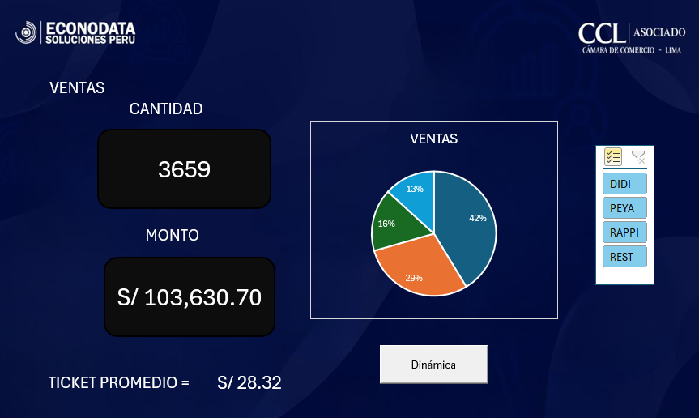
CASO PRÁCTICO
Visualización, construcción del Cuadro de Mando
Asignar tarea

Slide 17
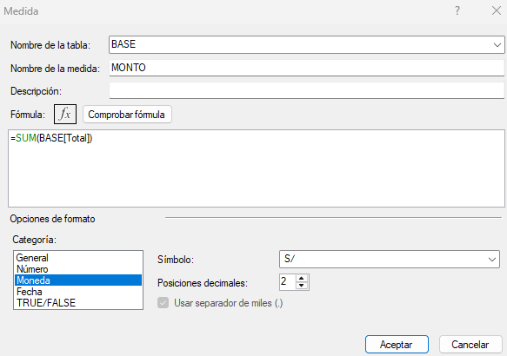
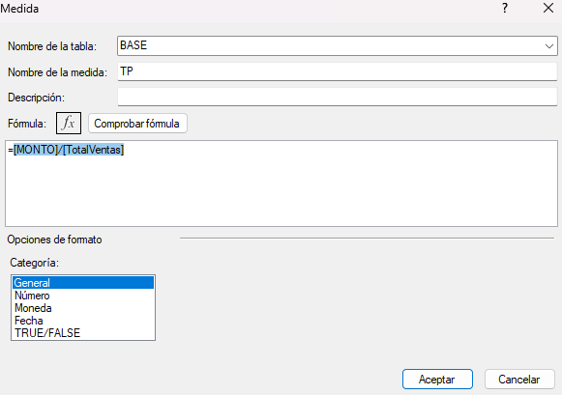
CASO PRÁCTICO
Visualización, construcción del Cuadro de Mando

Slide 18
CONCLUSIÓN
Se ha definido que es un Cuadro de Mando, Power Query y Power Pivot
Se ha Construido Cuadro de Mando utilizando Power Query y Power Pivot en MS Excel.
Se ha asignado tareas a los alumnos para que aprendan a usar las herramientas anteriores repitiendo lo hecho por el profesor
Se ha asignado una tarea adicional para reforzar el aprendizaje
Evaluación (queda pendiente)
Asignar trabajo

